Slide 1
人群与网络 社会网络中的计算思维方法
信息不对称
内生、外生
柠檬市场的要素
（理论与实践）

Slide 2
制度（Institution）
为了某种社会目的，人们需要（或者认为需要）遵守的一套行为规范
市场：the institution of economy
婚姻：the institution of the family
教育制度：educational institution
表决（voting）：institution for group decision making
产权（property right）：institution for resource allocation
…
利益攸关方、责任、承诺；人们行为的聚合

Slide 3
制度追求与个人追求的博弈
作为个人（利益攸关方之一），一般会在制度下追求自身利益的最大化
当然，也有利他主义者，舍己为人精神，公益心，大局意识，等等
作为制度的设计者（也是利益攸关方），希望达到某种全局最优，不希望个人逐利损害制度的初宗，或者出现意想不到的副作用
制度的运行对应一些事件和状态的出现，人们在这些事件的出现中进行博弈（策略选择）

Slide 4
制度下群体行为的两种基本区分
想像人们对一个事件如何发生做判断（预期），以决定采取相应的行动。
外生事件（exogenous）：该事件如何发生与人们的行动情况无关；
内生事件（endogenous）：该事件如何发生直接取决于人们的行动情况；
自我实现（“心想事成”，均衡）的预期？

Slide 5
市场与信息
拍卖市场
匹配市场
中介市场
预测市场
……市场

Slide 6
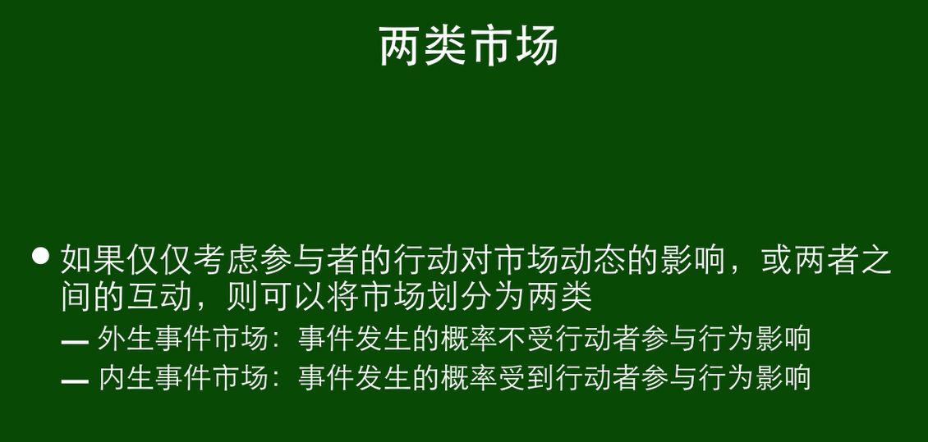

Slide 7
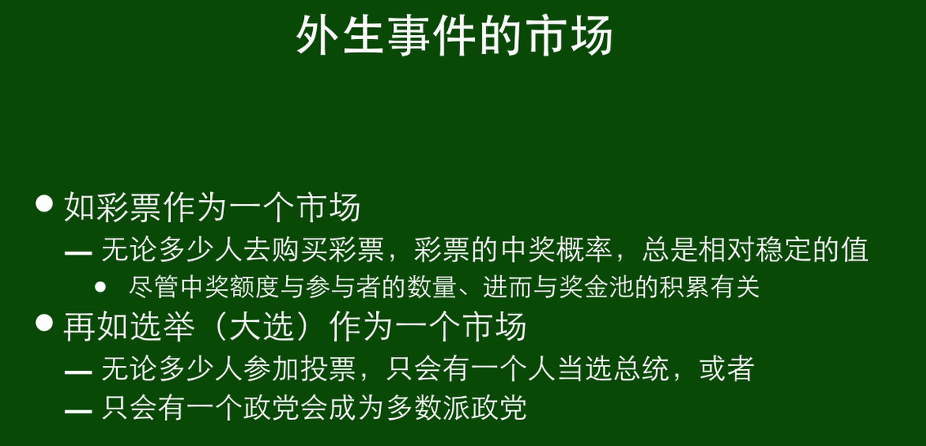

Slide 8
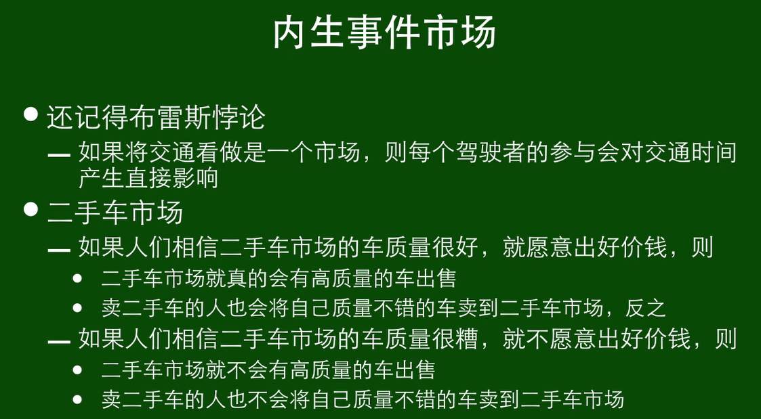

Slide 9
市场
卖方
买方
估值
不仅价格的形成依赖于掌握的信息，估值经常也依赖信息
价格
底价
（成本）
市场失效 －－ 没能达成成交协议，商品没卖出去
可能本来是有议价空间的，但信息不准，或者估值不准

Slide 10
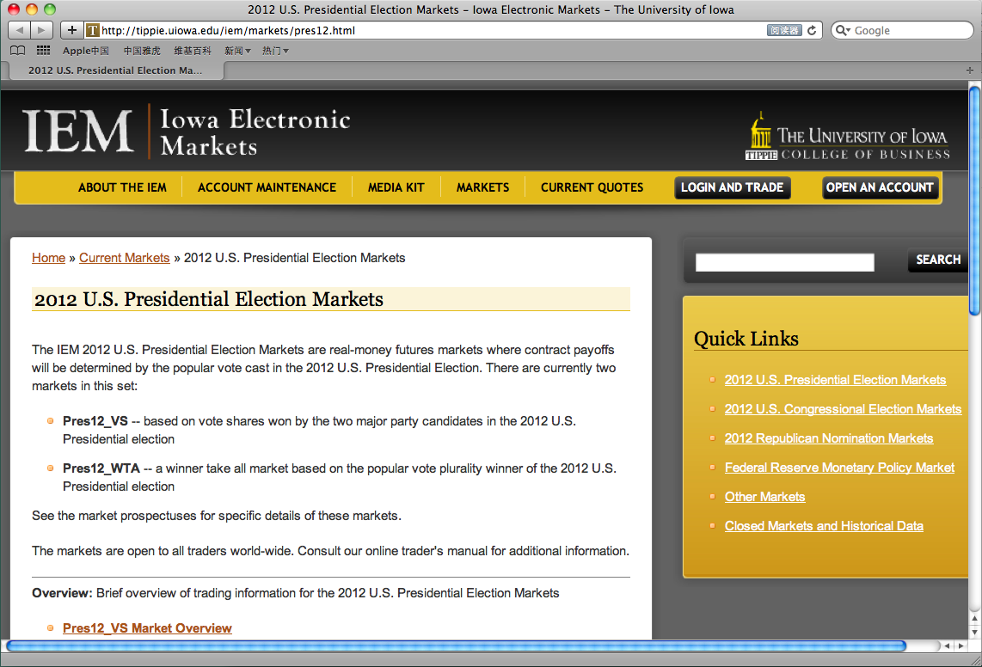
预测市场（Prediction Market）

Slide 11
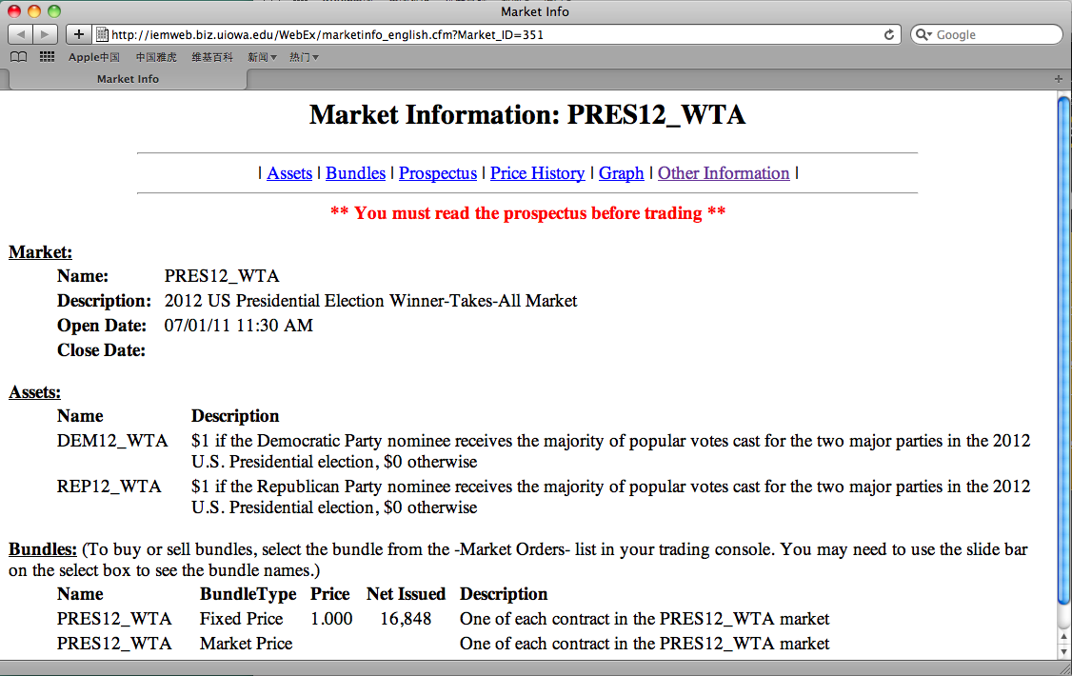
预测市场模式之一：Winner Takes All

Slide 12
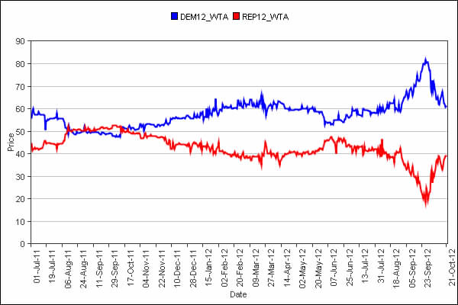
2012两个候选人的预测价格变化

Slide 13
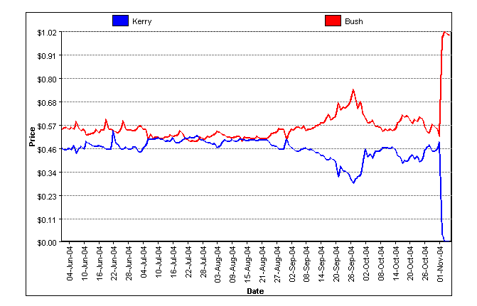
2004年小布什与克里的竞选预测市场

Slide 14
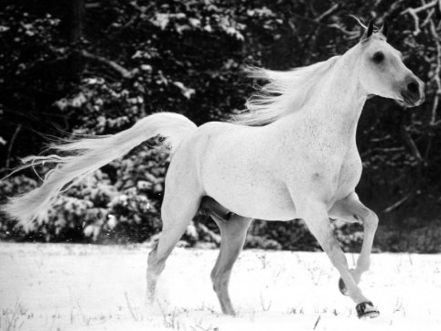
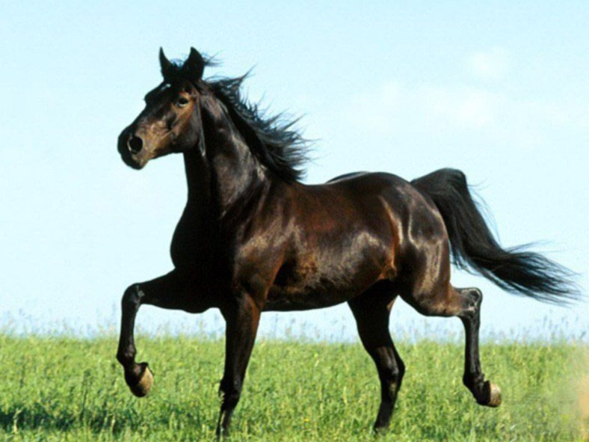
赛马问题
两匹马：A和B，即将比赛
你有钱数w用于下注
分别投放多少最好？
A
B
求r，0≤r≤1
用rw赌A，(1-r)w赌B
使得回报最大
追求的回报是什么？
Notes:
作为“预热”，先可以看看 “回报”＝ 返回钱数的期望值

Slide 15
如果“回报＝返回钱数的期望”
还假设
A取胜概率：a；B取胜概率：b=1-a
A取胜赔付率：o_{A}；B取胜赔付率：o_{B}
于是，要确定r，使下式最大
也就是，若 ao_{A} > bo_{B}，则r=1，否则r=0。
似乎也符合某种直觉，…
Notes:
这种非1即0本身就带来一种“风险感”

Slide 16
例如
a=(1-a)=0.5, o_{A}=2, o_{B}=1
有ao_{A} > (1-a)o_{B}，取r=1，所有w全部压到A上
若你有w=100，很可能就这么做了，因为一旦A真的赢了，你得到200回报（很好），A输了，也无所谓。
如果你的 w＝1,000,000 呢？
Notes:
你一定会担心万一B胜了呢，它有50％机会胜！
因此，这里的回报模型应该反映关于“风险”的考虑。

Slide 17
风险意识
担心坏事出现带来的损失，宁可放弃一些好事出现带来的利益
为风险意识下的回报建模
让财富增长带来的“好的感受”随财富量的增加而减少
这里，我们看到有可能对不同于金钱的回报建模
Notes:
有人研究，损失1000元的难过程度要高于得到1000元的高兴程度，就是类似道理

Slide 18
如何刻画“好的感受”的增长随财富量的增加而减小
效用函数（utility function）
斜率递减的函数，w^{1/2}，ln(w)，…
用财富效用函数（而不是财富）的期望作为评价投注策略回报的指标，以反映人们感受财富或投资风险的心理

Slide 19
取
体现财富倍增带来的感觉一样，与最初多少无关
于是，效用期望
r = a
令为0，得
即：投在A上的财富占比最好就等于A取胜的概率
在这样的效用函数下，投注策略与赔付率无关

Slide 20
赛马场的赔付率（无陪赚运行）
假设对数效用函数，有N个赌客（1,2,…,N）参与，有如下财富和信念参数，并按照各自的信念下注
w_{n}，w=w₁+w₂+…+w_{N}
a_{n}，b_{n}＝1-a_{n}
设赛马场按照“无赔赚”运行，即无论哪匹马取胜，收到的所有赌注（w）都给出去
如何确定赔付率（o_{A}和o_{B}）？
Notes:
无赔赚，也就是它不在买方和买方之间有任何利润

Slide 21
赛马场：如何确定赔付率o_{A}和o_{B}
马场总共收的钱数为w。其中在A和B上的投注量分别是
如果A取胜，马场要把所有收的钱（w）按照一定的赔付率（O_{A}）都给出去，即
类似地有
Notes:
无赔赚，也就是它不在买方和买方之间有任何利润

Slide 22
赔付率及其倒数
赔付率：赌场为赌客正确下注的一块钱需要支付的钱数
赔付率的倒数相当于“单位价格”，即赌客为了得到一块钱回报需要正确下注的钱数
Notes:
无赔赚，也就是它不在买方和买方之间有任何利润

Slide 23
状态价格：群众信念的聚合
状态价格（单位价格）：赔付率的倒数
体现群体对一个选项的信念的聚合，即对每人信念（a）的“加权平均”，这个“权”就是一个人的财富在总财富量中的占比（越大，其信念对状态价格的影响就越大）
Notes:
因此，一个马场如此确定的赔付率看起来就是“合理的”－－谁的“股份”大，就越重视她的看法。

Slide 24
谁的下注策略肯定不亏本？
若大家都按信念下注，且赌场按上述方式计算赔付率，一个人有没有可能，无论哪匹马赢，都拿回自己下注的财富？
答案：可能，若她对A的信念是ρ_{A}，对B的信念是ρ_{B} 。
例如，A若赢，她就得到（w_{n}ρ_{A}）o_{A}= w_{n}
如果你的智慧与“群众智慧”一致，则不会吃亏 !（总是保本）

Slide 25
对前面这些讨论的认识
市场上人们对商品“价值”的聚合认识（信念），促成了一种“价格”
市场：买和卖，协议（价格）的达成意味着对价值认识的均衡
卖的人倾向于再多一点，买的人倾向于再少一点，但在成交价格上形成了共识
赛马市场，商品是“A或B赢”状态的出现，每个人以一种概率分布来体现对这商品价值的认识
两个状态价格就是对这种认识的有效聚合（认识越高，价格越贵），对应于“A赢”和“B赢”的价值
“群体认识”＝“平均认识”（均衡认识）

Slide 26
内生事件
是否出现与人们的聚合行为直接相关
根据对交通是否会拥堵的判断决定自己的出行
“拥堵”事件是否出现取决于人们的出行行为
加入一个新出现的社交网站是否能获益
“获益”这件事是否成真取决于人们加入的情况
二手车市场
冷淡还是火爆，取决于人们对待出售车的性价比的判断
Notes:
注意，交通例子与社交网站例子的区别。交通：大家都认为堵，意味着不出行，于是不堵。社交网站：大家都认为能获益，意味着加入，于是真的获益。
前天，BroadVision公司，来学校推广一个他们开发的社区管理网络服务系统，说是特别适合大学，有各种社团的情形，个性化生成社团网站，支持信息发布和成员之间的互动，等等。据说在台湾大学用得不错。

Slide 27
信息不对称：内生事件市场的复杂性
二手车市场：卖车的比买车的更了解车的状态
淘宝市场：卖家比买家更了解货物的质量
医疗保险市场：投保人（买家）比保险公司（卖家）更了解自己健康状况
人力资源市场：找工作的人（卖家）比雇主（买家）更了解自己的工作能力
信息弱势的一方会在考虑到另一方有充分信息的情形下形成对交易商品质量的预期，并按照预期决定自己愿意支付（接受）的期望价格。

Slide 28
二手车市场的分析与推理
假设有两种二手车“好车”与“破车”
买家分别愿出不高于12和6买它们
卖家的价格底线分别是10和4
假设买家比车多（不挑车，值就行）
如果信息是对称的，即买卖双方都能对每一辆车况有相同的了解，市场会如何？
（车能否卖出去，价格？）
由于车少于买家，将分别在12和6全部卖出

Slide 29
二手车市场（不对称信息）
假设有两种二手车“好车”与“破车”
买家分别愿出不高于12和6买它们，但不能识别
卖家的价格底线分别是10和4，了解车的好坏
鱼目混珠，于是只有统一的销售价。设买家比车多。
随机看见的一辆车，买家愿出多少钱？
出这个钱能成交吗？整个市场会是什么情形？
显然，如果大家感到市场上的破车偏多，则出价会较低，否则，出价会较高
而出价如果太低，拥有“好车”的卖家就不会卖

Slide 30
自我实现的预期
Self-fulfilling Expectation
（群体）预期 → 行动 → 现实＝预期？
对什么进行预期？
对二手车市场上出现的好车占比（h）进行预期（假设所有买家的预期相同，假设旧车中有g占比为好车，1-g占比为破车）

Slide 31
预期的对象：市场上好车的占比
设买家都预期好车占比h，则破车1-h，那么买家愿意付的价钱是：12h + 6(1-h) = 6h + 6
现在要问，对于哪些h，这个预期将“自我实现”？ （也就是真有h占比的好车卖掉了）
h=0 ?（相当于认为好车都没拿出来卖）
此时买家们愿意付6，那些拥有好车的人（底价10）不会卖，破车（底价4）则统统卖掉了。即，真的就是h＝0。
h=g ?（相当于考虑“只要价格合适，好车都会卖的”）
h≥⅔，即买家愿意支付的价格≥10，于是所有车都可以卖出去了。即，真的就是h≥⅔。
h < ⅔ ？可算得“ 6 <买家出价< 10”，于是好车一台也卖不出去，破车全部卖掉，预期没有实现。

Slide 32
三种车的情形（好车、破车、柠檬）
－－劣币驱逐良币－－
假设
三种旧车各占1/3。
卖方底价分别为10，4，0
买方估值分别为12，6，0。买家多于车。
若预期为“市场上三种车各占1/3”
出价（12＋6＋0）／3＝6，于是
于是只有破车和柠檬在卖，即市场没有实现预期
会导致进一步预期“市场上只有破车和柠檬”
出价（6＋0）／2＝3，于是只有柠檬卖掉了，市场也没实现预期。市场失效。

Slide 33
（阿克罗夫）柠檬市场的要点
市场中的商品有多个质量等级
买家和卖家对每一等级商品有不同的底线价格（设同一等级中买家估值>卖家底价）
买卖双方对每一具体商品的质量信息不对称
因此买家只可能出一个期望价格，卖家按照所持有具体商品的底价与买家给出的价格的关系决定是否出售
期望价格与不同等级商品的占比分布和估值有关
市场失效：质量较差商品占比太高，买卖底价差太小

Slide 34
人力资源市场例子
两种工人：高效率，低效率，各50％
对高效率者，雇主愿付到80000，个人认为至少55000；对低效率者，雇主愿付到40000，个人认为至少25000
信息不对称：受雇者比雇主更了解自己能力
于是
若雇主预期在人力资源市场上，两种工人各占一半，则愿意给出工资（80000＋40000）/ 2＝60000，所有人都会接受
若雇主预期在市场上找工作的人都是低效率的，则只愿意出40000工资，于是所雇到的只有低效率的人
都是“均衡”（自我实现），但社会效果不同

Slide 35
减小信息不对称的影响
关于商品质量的信号（厂家努力提供）
第三方权威机构质量认证（certificate）
三包承诺（warrant）
建立品牌（brand）
人力资源市场的质量信号（社会努力提供）：受教育情况（学历、学位等）
通过推荐、面试等环节了解
信号的双重意义
（1）直接价值；（2）信心价值
信号本身的质量？！
信任危机！
Notes:
国家质量监督检验“三包”服务规定（电子产品）：7天包退，15天包换，一年保修。
为了竞争，一些厂家会提供更加优惠的服务规定。

Slide 36
在线信息质量的不确定性
eBay，Amazon，淘宝，赶集网，…
买卖双方信息不对称；而且由于不是“面对面”，虚夸甚至欺诈更加可能
信誉系统（reputation system），C2C的核心，提供区别商品（服务）质量的信号
反馈评分等措施
成交量：通过提供各种档次的商品
成交额：通过提供高质量的商品
“共谋”、水军等，破坏信誉系统的手段

Slide 37
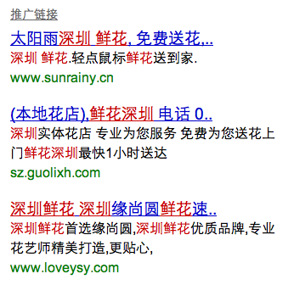
搜索引擎广告的质量
A搜索词，B物料，C广告（landing page）
广告位，价格（竞争），点击
点击物料上的链接对应搜索引擎的收入
哪些因素影响用户的点击？
B物料出现的位置（广告位）
A与B的相关性（每一次的观察）
B与C的相关性（长期感受的结果），“标题党”问题
搜索公司会压制出价高但不引起点击的广告
若放高位，不仅自己不引起点击，还阻碍别人的被点击
也惩罚B与C的不相关 － 破坏网站的总体名声

Slide 38
（市场与信息）要点小结
市场是一种聚合人们交易活动信念的制度，聚合信念→价格
赛马问题：简单清晰的外生事件模型
预测市场与股票市场
二手车市场：信息不对称市场的经典案例
其他由信息不对称带来的内生事件市场
信号：弥补信息不对称困难的基本机制

Slide 39
深度学习：市场中的财富动力学
我们通过一个例子来推导如下结论
假设
人们对市场有某些认识（股票价值，博彩输赢的概率等），且基于这种认识进行交易决定，每次交易得到一种回报结果
那么
若一个人按照贝叶斯规则不断调整自己的认识，则最终会达到相对正确的认识
若人们各有固定的认识，则市场带给两个人财富相对变化的规律与按照贝叶斯规则调整认识的规律相同
后面这一点相当于说：市场是一个贝叶斯学习者
多次观察

Slide 40
考虑赛马市场，A和B多次比赛
对于它们输赢的概率（a, b=1-a），有多种（N）可能的考虑
(a₁, b₁), (a₂, b₂), …, (a_{N}, b_{N})，不妨假设(a₁, b₁)是正确的，但事先不知道
一个人对这些可能性有不同的先验概率，f₁, f₂, …, f_{N}
那么在一开始他预测A, B取胜的概率分别是
a₁f₁ + a₂f₂ + … + a_{N}f_{N} 和 b₁f₁ + b₂f₂ + … + b_{N}f_{N}
然后他根据观察到的比赛实际情况调整信念概率，我们来说明f₁→1 。

Slide 41
设S是一个随机观察结果序列，A赢k次，B赢l次 现在来调整对（a_{n},b_{n}）的信念概率f_{n}，n=1..N
注意，对所有n, 分母一样
这就是针对一个先验概率，在观察后调整得到的后验概率。据此，这个人预测A，B取胜的概率就可被调整为（替换原来的那些 f）：

Slide 42
下面看 f₁ 的极限情况（→1?）
设总的实验次数T（其中观察了S），看T→∞
考虑比值（任意n≠1）
可证
从而R_{n}(S)→∞，即分母为0（f_{n}→0）。且由于是对所有n≠1，于是 f₁→1。

Slide 43
再看财富分配在多次赌局中的变化
设N个人，各有固定的信念 (a₁, b₁), (a₂, b₂), …, (a_{N}, b_{N})，以及初始财富w₁, w₂, …, w_{N}，相应份额记为f_{n}
设大家按照信念下注，每次赛马结束后，按照均衡赔付率（o_{A}或o_{B}）偿还，于是一个人的财富会发生变化，也使得赔付率变化
看两人（m和n）财富份额的比在两次相继赌局之间的变化关系，对应A赢和B，分别为：
变化因子是他们的对应信念之比
Notes:
这里，f就是初始的wi与w的比值

Slide 44
那么在观察序列S上，A赢k次，B赢l次
m和n的财富份额之比就是
令m=1，就有
这和前面讨论个人按照贝叶斯规则调整的情形完全一样。但这里是市场的自动表现！
市场就是一个贝叶斯学习机－－又一个计算思维例子！
Notes:
这里，f就是初始的wi与w的比值

